Slide 1
Les Maths – Semaine 8
Le lundi 1 juin, 2020 – le vendredi 5 juin, 2020
RÉVISION DE LA SOUSTRACTION À DEUX CHIFFRES
LES CENTRES

Slide 2
Soustraction à deux chiffres
Nous allons continuer à pratiquer la soustraction à deux chiffres. Soustrait ce qui est facile pour toi!
75 – 29 = __
75 – 10 = 65
65 – 10 = 55
55 – 5 = 50
50 – 4 = 46
***N’oublie pas que tu peux toujours diviser un nombre en deux. (Don’t forget, you can always divide a number in two.)
9
5 4

Slide 3
Soustraction à deux chiffres
Est-ce que les équations que tu choisis vont être exactement la même que Madame? Non, mais ça va!
75 – 29 = __
75 – 10 = 65
65 – 10 = 55
55 – 5 = 50
50 – 4 = 46
***Assurez-vous que tu enlèves le même montant qu’il y a dans la question. (be sure you take away the same amount that is in the question.)
29

Slide 4
Soustraction à deux chiffres
Voici un autre exemple:
80 – 56 = ___
80 – 30 = 50
50 – 20 = 30
30 – 6 = 24

Slide 5
Soustraction à deux chiffres
Voici deux façons différentes de résoudre le même problème! Lequel est meilleur? Les deux sont fantastiques! Mme. Gamble
83 – 46 = __ 83 – 46 = __
83 – 10 = 73 83 – 30 = 53
73 – 10 = 63 53 – 10 = 43
63 – 20 = 43 43 – 6 = 37
43 – 3 = 40
40 – 3 = 37
Mme. Chopin

Slide 6
Soustraction à deux chiffres
Maintenant, j’aimerais que tu essayes un exemple toi-même. La réponse est sur la page suivante.
73 – 47 =

Slide 7
Soustraction à deux chiffres
Comparer votre réponse a celle de Madame. N’oublie pas que vos équations peut être différents que les miens.
73 – 47 = 26
73 – 20 = 53
53 – 10 = 43
43 – 10 = 33
33 – 3 = 30
30 – 4 = 26

Slide 8
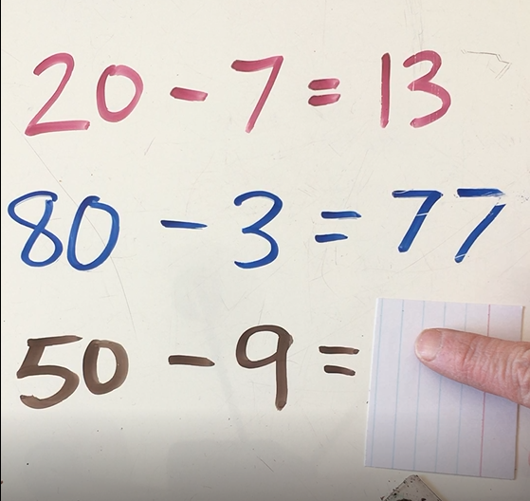
Centre – Calculs mentaux
J’ai mis trois nouveaux vidéos de calculs mentaux à pratiquer sous le PowerPoint de mathématiques. J’utilise encore des cartes de soustractions et des tableaux blancs. N’oublie pas que tu peux toujours
pratiquer les vidéos des semaines
5, 6 ou 7 aussi! Continue à
pratiquer! Allez-y mes amis!!!

Slide 9
Centre 1 – La soustraction a deux chiffres
Complète les soustractions à deux chiffres suivantes. Continuer à pratiquer votre nouvelle stratégie!
67 – 32 = 4. 53 – 38 =
80 - 56 = 5. 46 – 29 =
77 – 41 = 6. 94 – 67 =

Slide 10
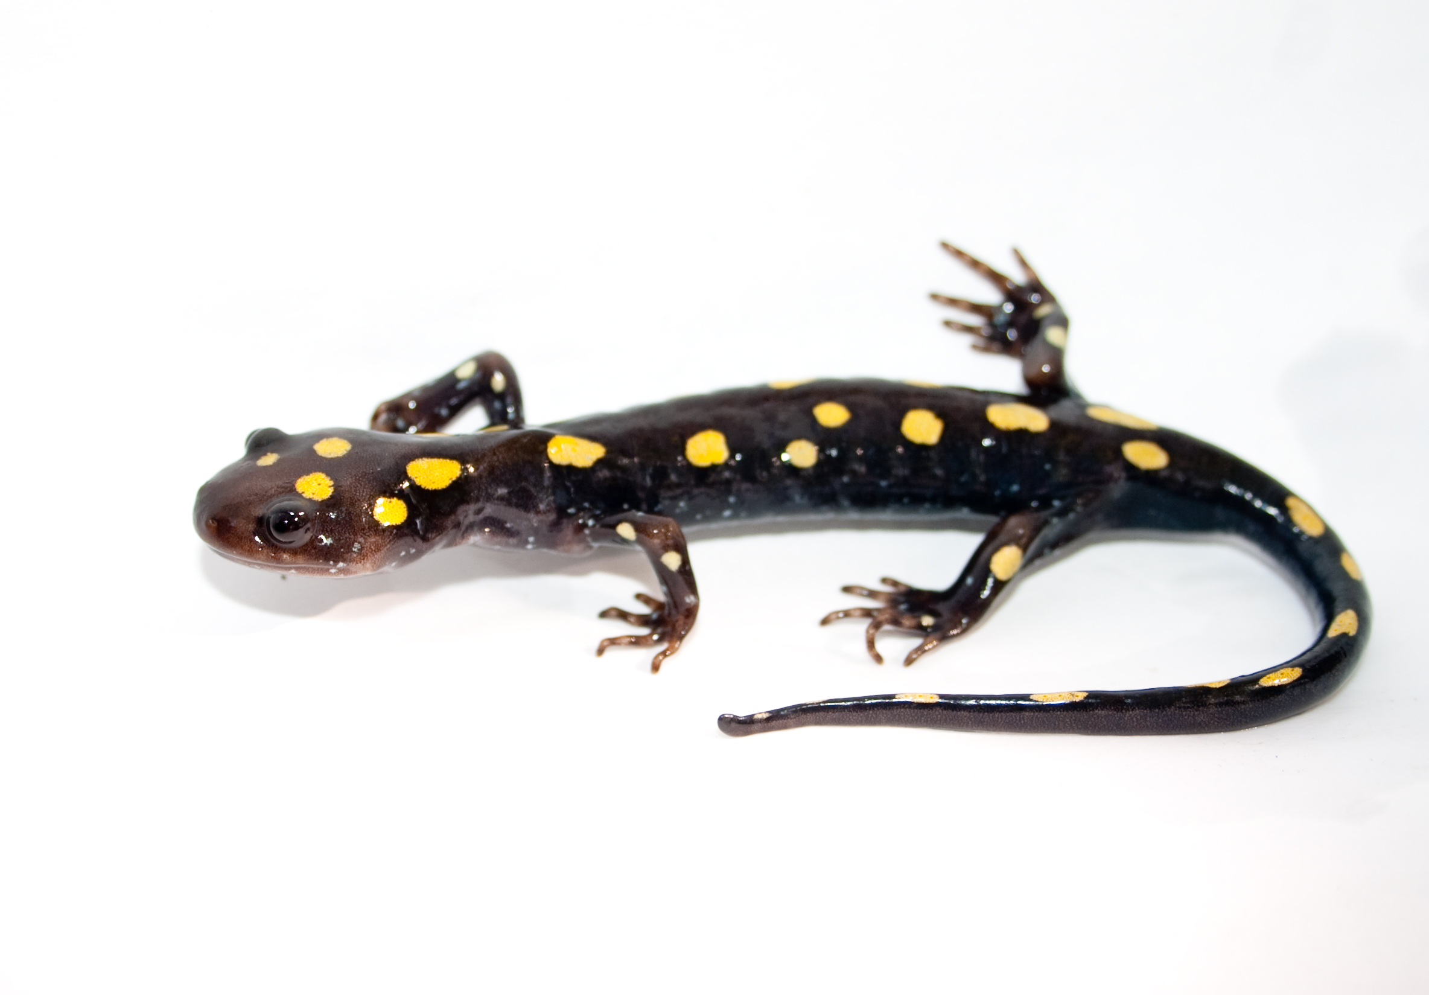
Centre 2 – Les problèmes de mots!
Question écrit par Sammy:
En jouant dans les bois, Sammy
a trouvé 38 salamandres, et Will
en a trouvé 14 salamandres.
Combien de salamandres ont-ils trouvées en total? (While playing in the woods, Sammy found 38 salamanders and Will found 14 salamanders. How many salamanders did they find in total?)

Slide 11
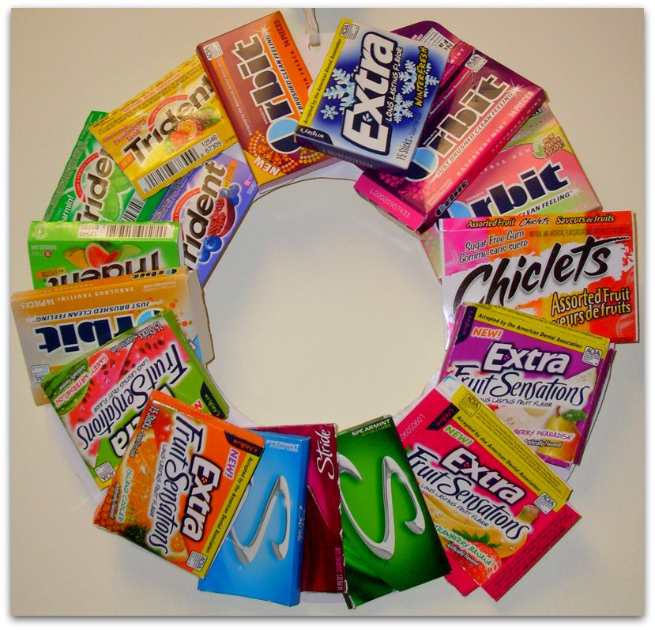
Centre 2 – Les problèmes de mots!
Question écrit par Nick:
Reed a mâché la gomme 8 fois, et l’autre Reid a mâché la gomme 19 fois. Combien de fois est-ce que les deux garçons ont-ils mâcher la gomme en tout? (Reed chewed gum 8 times, and the other Reid chewed gum 19 times. How many times did the two boys chew gum in all?)

Slide 12
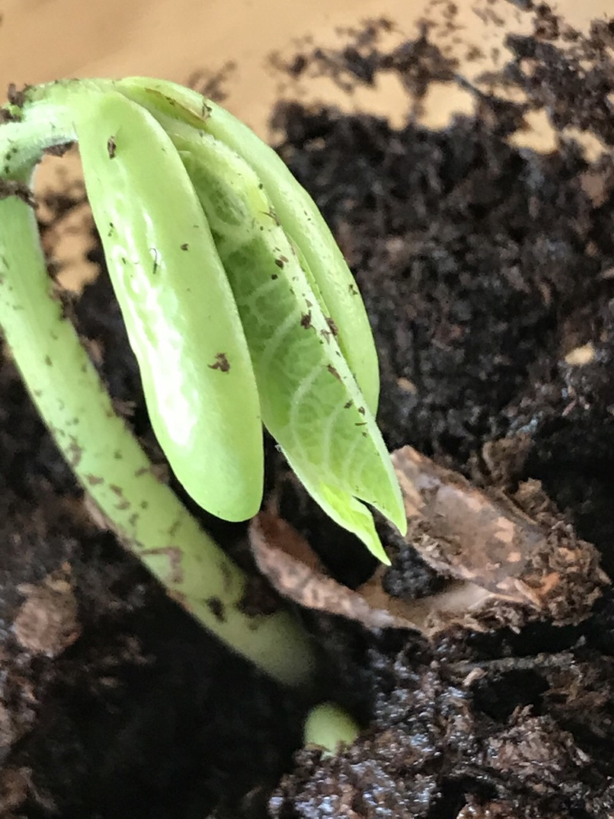
Centre 2 – Les problèmes de mots!
Lucy a planté 78 graines de haricots. Une semaine plus tard, elle a vu 52 petits plants de haricots qui poussaient! Combien de graines n’ont pas
poussé? (Lucy planted 78 bean seeds. One week later, she saw
52 little bean plants growing! How many bean seeds did not grow?)

Slide 13
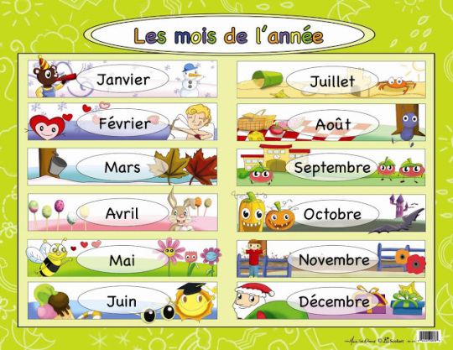
Centre 3 – Les mois de l’année en ordre!
Prends une feuille de papier et coupe-le
en douze morceaux.
Sur chaque morceau, écrit un mois de l’année.
Mélange-les, et mets-les dans le bon ordre.

Slide 14
Centre 3 – Les mois de l’année en ordre!
Réponds aux questions suivantes à propos des mois de l’année!
Quel est le 4e mois de l’année?
Quel mois vient après décembre?
Quel mois vient avant juillet?
Quel mois vient avant ET après le mois de ta fête?
Choisis un mois de votre pile de cartes. Nomme les mois de l’année en ordre commençant par ce mois. (ex: juin, juillet, août, septembre….)
Quel est le 9e mois de l’année?
Quel mois vient après le mois d’Halloween?

Slide 15
Centre 4 – Les mois de l’année (questions)
C’est le mois de juin. En trois mois c’est l’anniversaire de Lucas M. Quel est le mois
de sa fête? (It’s the month of June. In three months, it’s Lucas’s birthday. In what month is his birthday?)
Combien de mois est-ce qu’il
y a entre l’Halloween et la
Saint-Valentin? (How many months are
there between Halloween and Valentine’s Day?)

Slide 16
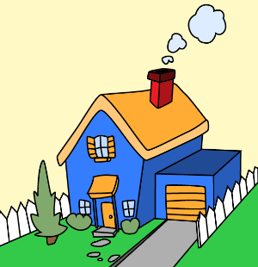
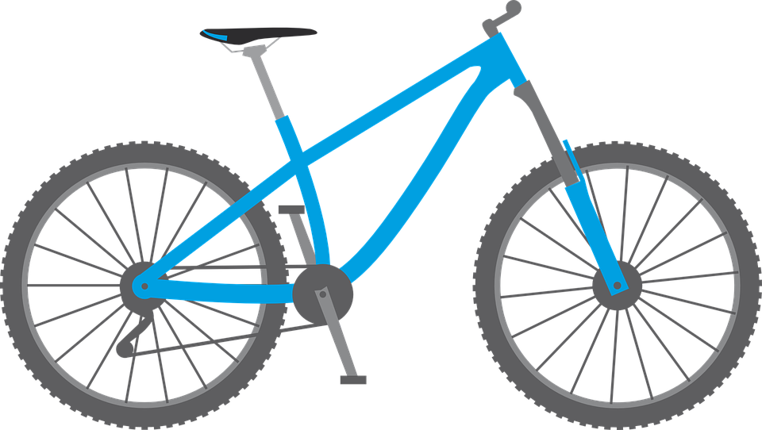
Centre 4 – Les mois de l’année (questions)
La famille Frank déménage à une nouvelle
maison le mois prochain. Nous sommes actuellement en février. Quel mois
déménageront-ils? (The Frank family is moving to a new
house next month. It’s now the month of February. What month will they move?)
Matthew a acheté une bicyclette le mois dernier.
C’est maintenant le mois d’août. En quel mois a-t-il eu sa bicyclette? (Matthew bought a bike
last month. It’s now the month of August. In what month
did he get his bike?)

Slide 17
La fin des maths
rebecca.gamble@nbed.nb.ca
morgan.chopin@nbed.nb.ca

